Slide 1
Inventário Florestal Tratamento de dados em Phyton e Amostragem
Margarida Tomé e Susana Barreiro
Instituto Superior de Agronomia
Universidade de Lisboa

Slide 2
Instalação do Thonny integrated development environment
Download e Instalação dp Thonny
Instalação e Import dos packages necessários

Slide 3
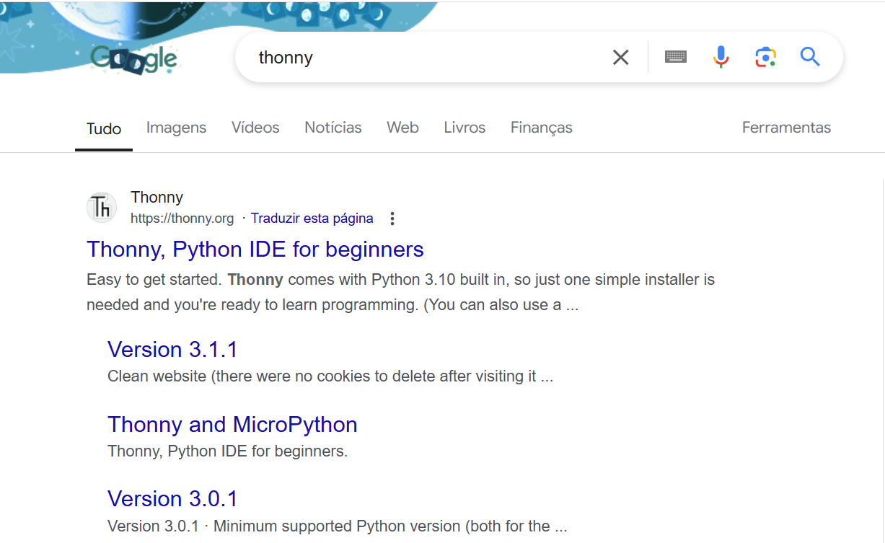
Instalar o Thonny

Slide 4
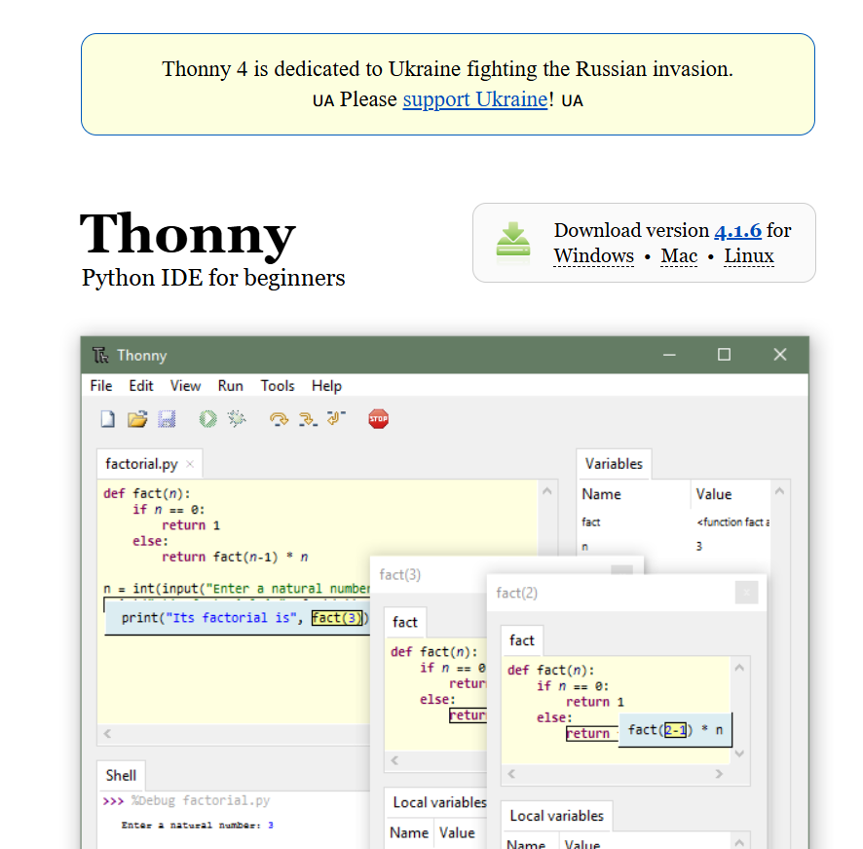
Instalar o Thonny
Escolher o download para o windows e
abre-se uma nova janela

Slide 5
Instalar o Thonny
Clicar no .exe para começar a descarregar

Slide 6
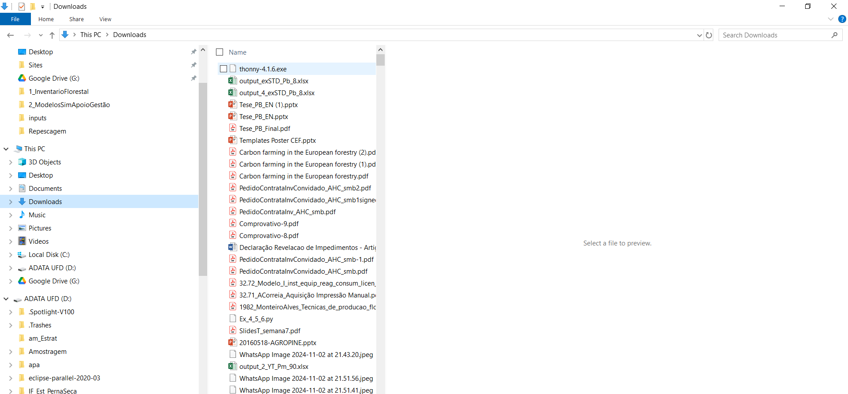
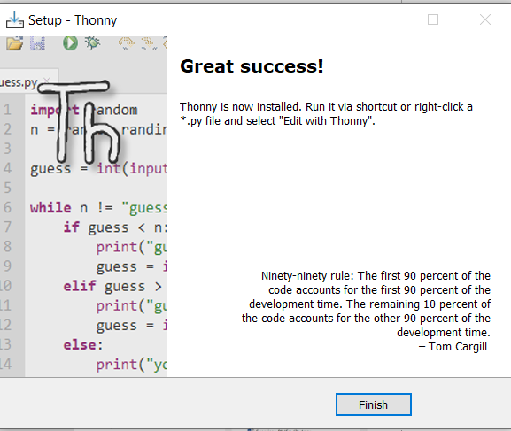
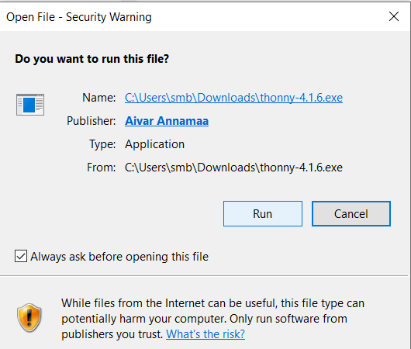
Instalar o Thonny
Duplo click para instalar
Ao carregar em Run a instalação começa e vão aparecendo janelas sucessivas onde deve fazer “Next” até aparecer a janela final
Finish!

Slide 7
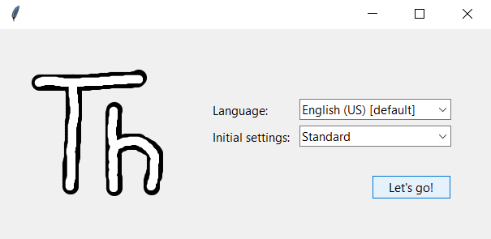
Instalar o Thonny
Na lupa do start do windows procurar “thonny”
Escolher a lingua e let’s go!

Slide 8
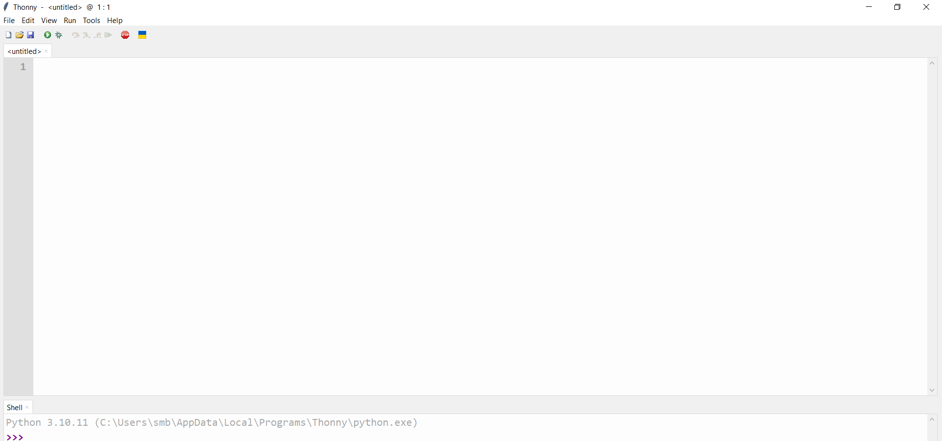
No Thonny
Ao abrir aparece logo um ficheiro novo chamado “untitled”
Guardar este novo ficheiro numa pasta
A pasta servirá de “raiz” e deverá ser nela que se guardam os ficheiros de input que venham a ser chamados no programa (ACCESS ou EXCEL

Slide 9
No Thonny
Ao abrir aparece logo um ficheiro novo chamado “untitled”
Guardar este novo ficheiro numa pasta: AmostSimples_EcAlen.py
A pasta servirá de “raiz” e deverá ser nela que se guardam os ficheiros de input que venham a ser chamados no programa (ACCESS ou EXCEL
Para mudar a cor do fundo (opcional)

Slide 10
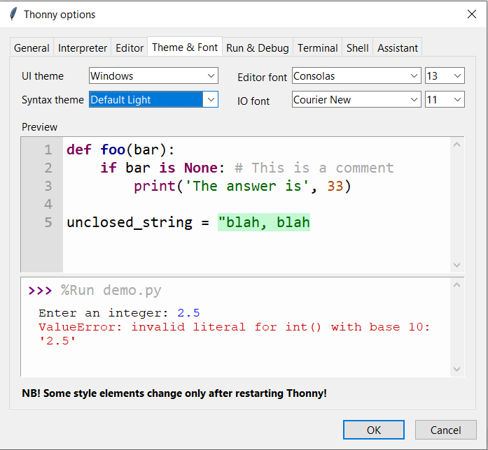
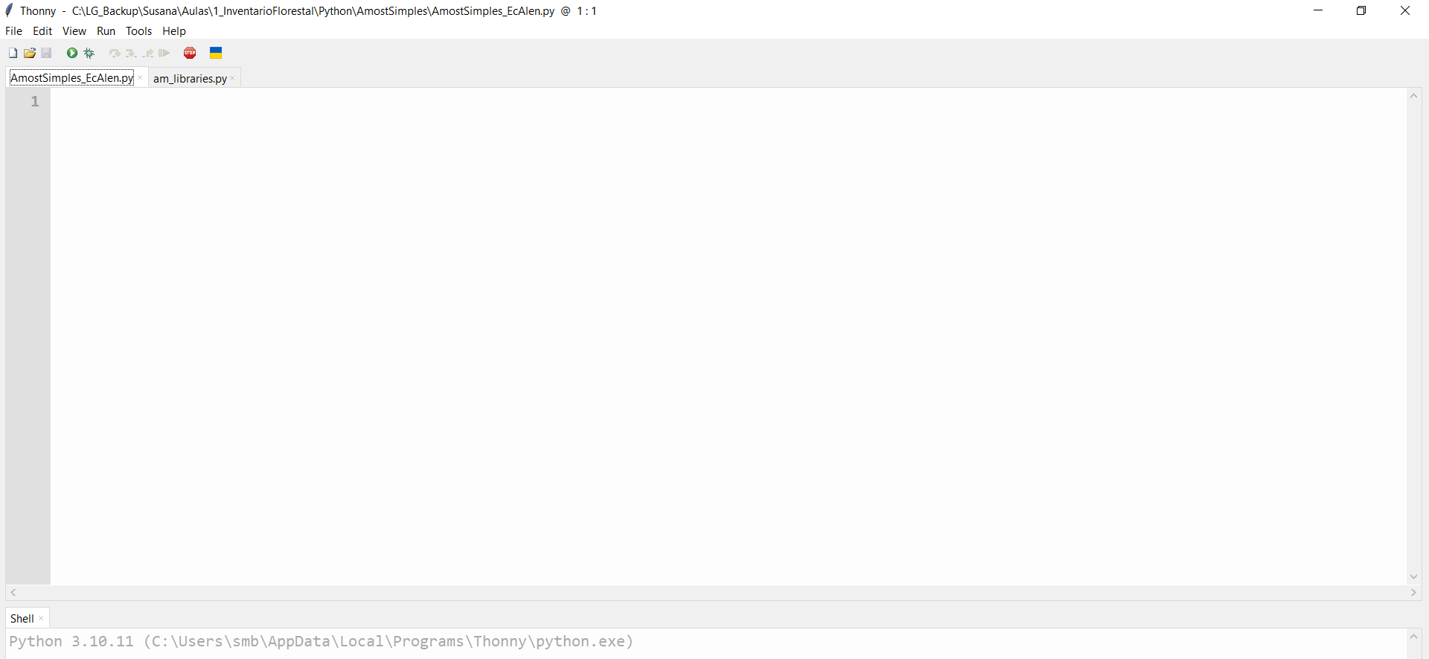
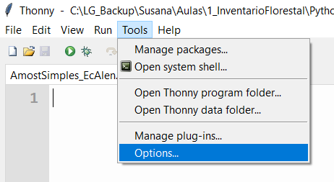
No Thonny

Slide 11
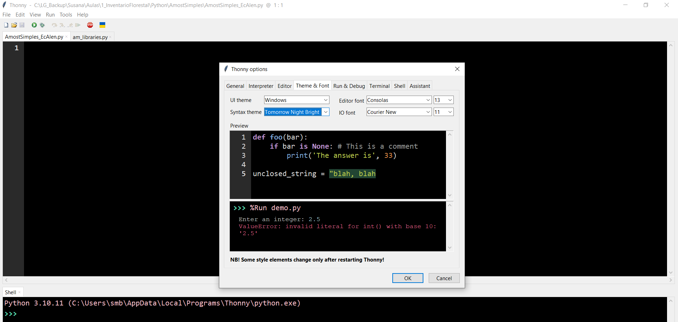
No Thonny

Slide 12
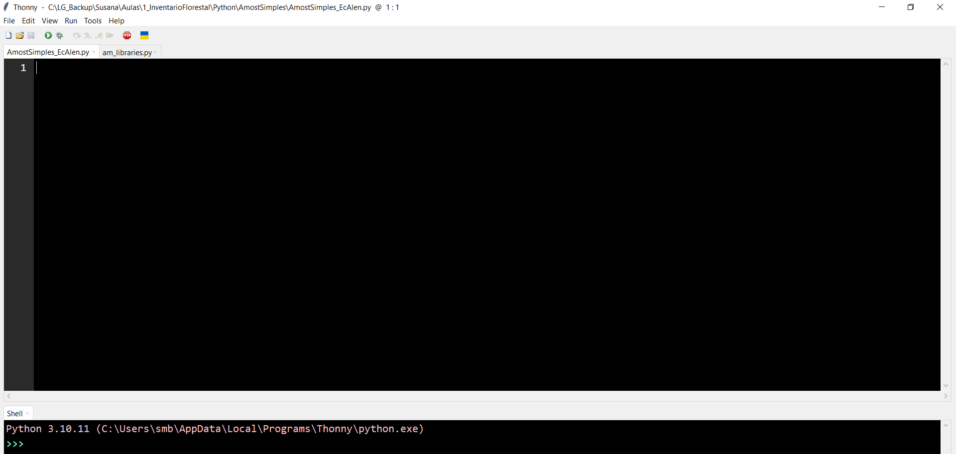
No Thonny
1o passo:
Instalar os packages que vamos precisar:
pandas
datatable
numpy
math
scipy.stats
pyodbc
openpyxl
Atenção: quem já usou o Thonny antes poderá já ter alguns destes packages instalados (exº pandas)

Slide 13
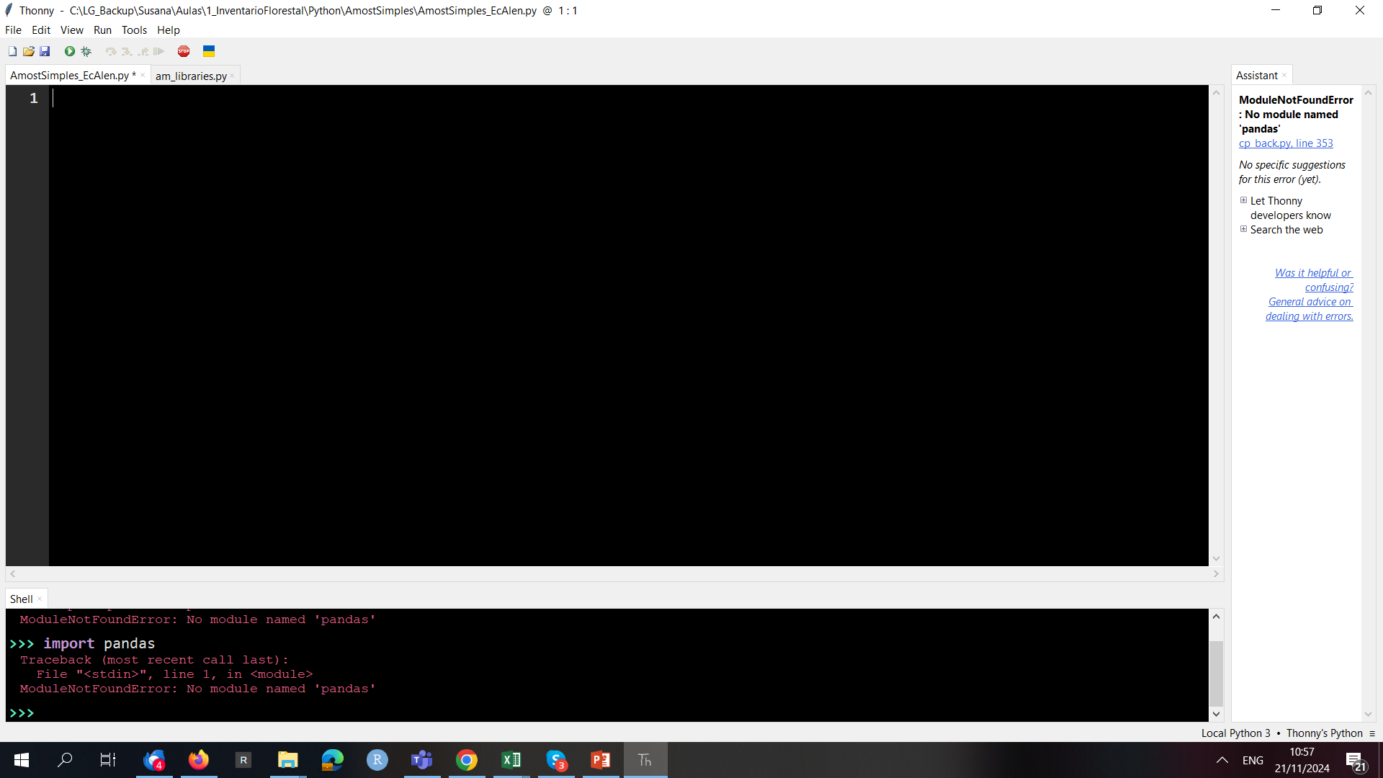
No Thonny

Slide 14
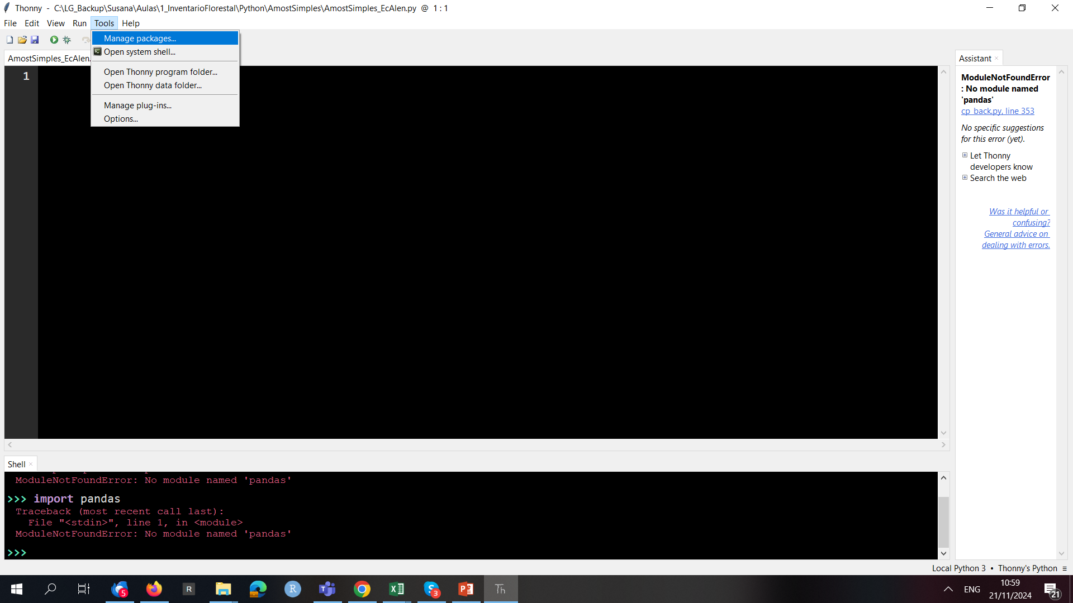
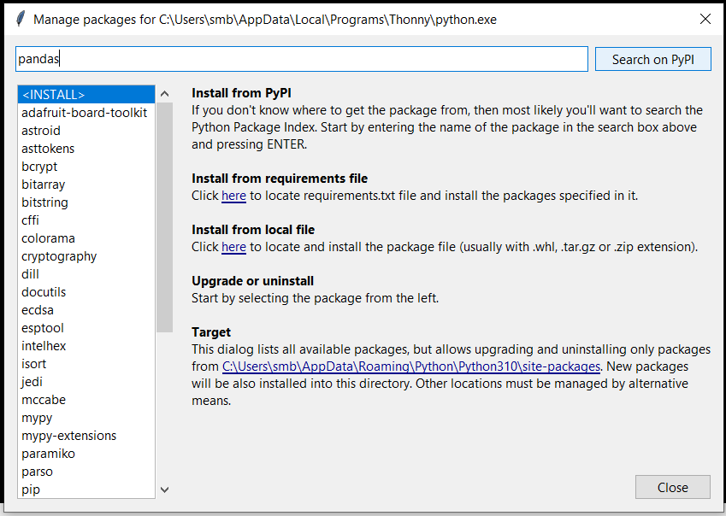
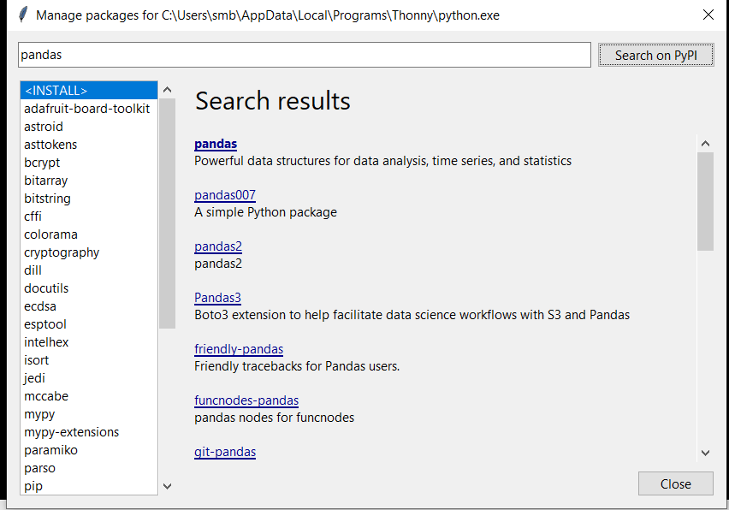
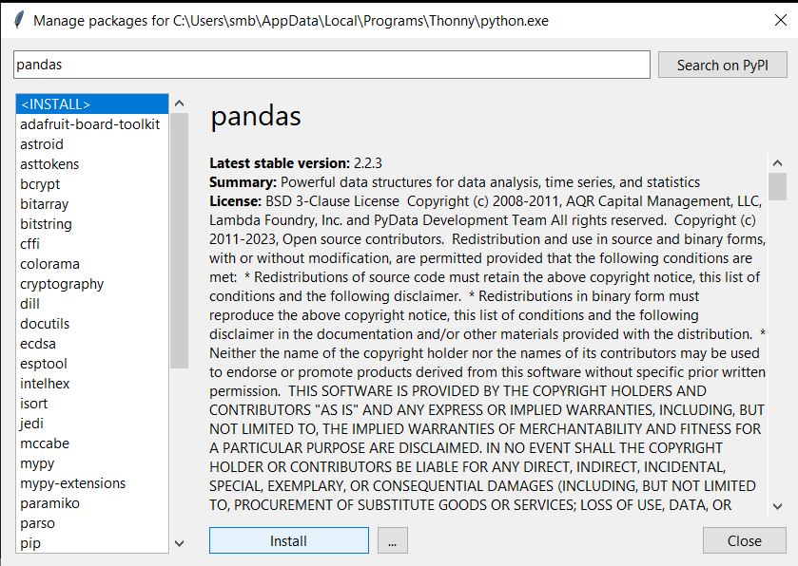
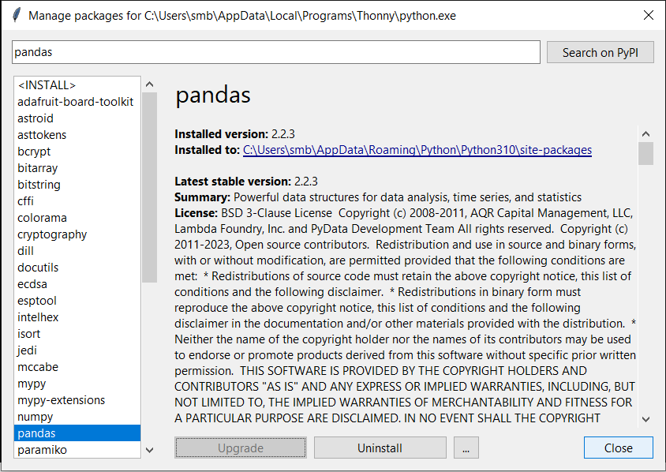
No Thonny

Slide 15
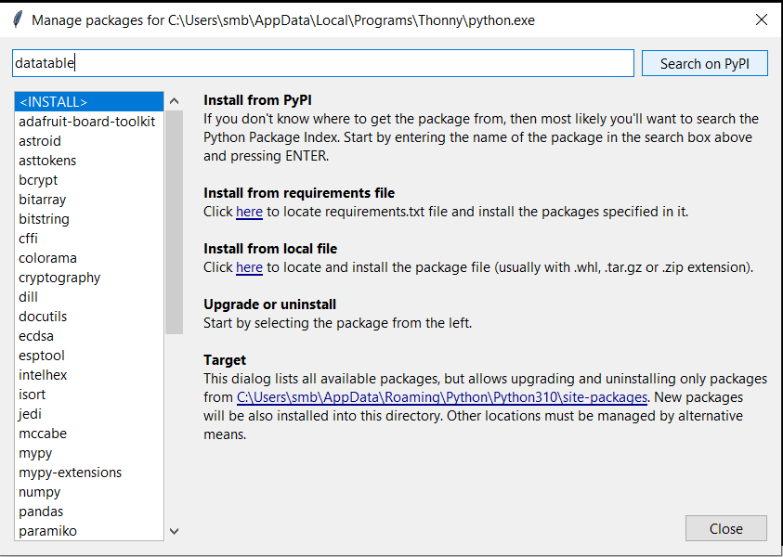
No Thonny
Atenção: pode acontecer que ao instalar um package, haja outro(s) a ser(em) instaldos em simultâneo

Slide 16
No Thonny
Repetir o processo:
Confirmar se cada um dos packages listados anteriormente está instalado, se sim, o 1º passo fica encerrado
Se não, instale os packages em falta
Atenção: ao fazer o check para o package seguinte (numpy) não obtenho mensagem de erro, logo este já tinha sido instalado em simultâneo com outro por ser uma dependência de outro package

Slide 17
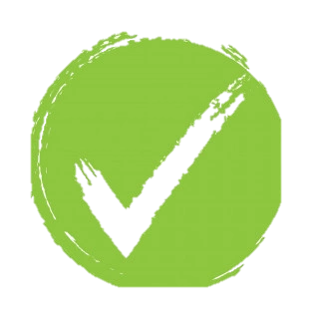
No Thonny
1º passo:
Instalar os packages de que vamos precisar:
pandas
datatable
numpy
math
scipy.stats
pyodbc
openpyxl
Atenção:
uma vez instalados os packages
temos de os importar
Estes devem ser sempre importados no inicio de cada ficheiro, mas precisam instalados só uma vez no Thonny!

Slide 18
Code-box:
import pandas as pd
import datatable as dt
import numpy as np
import math
import scipy.stats as stats
import pyodbc
import openpyxl as xl
No Thonny
Import terminado com sucesso!

